Slide 1
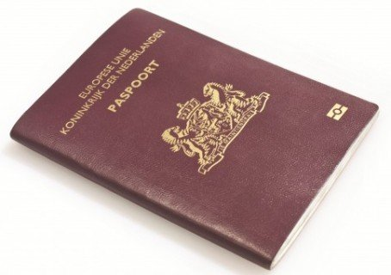
Vreemdeling
Waar denk jij aan bij ‘vreemdeling’ ?
Anders (dan de meerderheid)
Machteloos (t.o.v. de meerderheid)
Wat is de reactie van de vreemdeling(en)?

Slide 2
vreemdeling
Als christen ben je een vreemdeling
‘Vreemdeling die ver van huis is’ (1 Petrus 2:11)
- ‘Anders’ (dan de meerderheid)
‘Machteloos’ (t.o.v. de meerderheid)

Slide 3
vreemdeling
Hoe reageer je als ‘christelijke vreemdeling’ ?
Focus op je identiteit/missie: radicaal Jezus volgen (‘anders-zijn’)
Wees tot een zegen: bid en werk voor vrede (‘machteloos-zijn’)

Slide 4
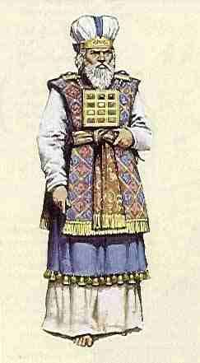
Priester
Wat doet een priester?
Hij vertegenwoordigt God bij het volk (voorbeeld, zegen)
Hij vertegenwoordigt het volk bij God (gebeden, liederen, offers)

Slide 5
Priester
Voor wie ‘werkt’ de priester?
- God en het volk
Let op: “want de hele aarde behoort mij toe. Een koninkrijk van priesters zul je zijn een heilig volk.” (Ex. 19:5 en 6)
Elke gelovige Jood is priester. Voor wie?
- God en de hele schepping!

Slide 6
Priester
Als christenen zijn wij priesters
‘een koninkrijk van priesters’ (1 Petrus 2:9)
Voor wie zijn wij een priester?
Voor God, elkaar en de hele schepping!

Slide 7
Priester
Wat doen wij als ‘christelijke priesters’ ?
Wij vertegenwoordigen God bij het volk
(voorbeeld, dienen, geduld, getuigen)
Wij vertegenwoordigen het volk bij God
(gebeden, liederen, offers)

Slide 8
Wij zijn vreemdelingen en priesters
Mooi en heftige uitdaging in onze post-christelijke tijd
Positieve houding tov ‘de wereld’
We bouwen op de hoeksteen en vertrouwen op de Hogepriester.

Slide 9
Oefenen als priester
Getuig (God vertegenwoordigen bij het volk)
Bid (het volk vertegenwoordigen bij God)
Nu de focus op bidden voor ‘het volk’
Goed om te bidden voor (en met) anderen:

Slide 10
Oefen als priester
Ieder bedenkt (eerst) voor zichzelf:
Bid voor een ‘bekende’ die hulp kan gebruiken
Dank voor een ‘bekende’ die iets moois heeft ontvangen
Bid voor nood in de wereld (ver weg of dichtbij)
Dank voor iets moois in de wereld (ver weg of dichtbij)

